Slide 1
Políticas Públicas
Exemplos e o papel do município
08 - Setembro - 2014
Prof. Dr. Ivan Filipe de Almeida Lopes Fernandes
DCP - FFLCH / USP
e-mail: ivan.fernandes@usp.br

Slide 2
AS POLÍTICAS PÚBLICAS BRASILEIRAS
A REPÚBLICA BRASILEIRA POSSUI UMA PECULIARIDADE EM FACE DAS OUTRAS DEMOCRACIAS.
Existência de 3 entes federativos:
  UNIÃO
  ESTADOS
  MUNICÍPIOS

Slide 3
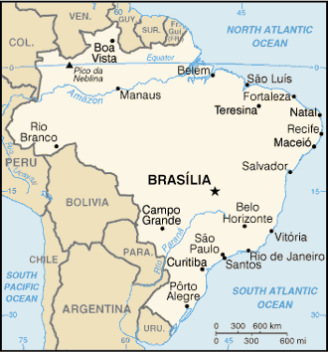
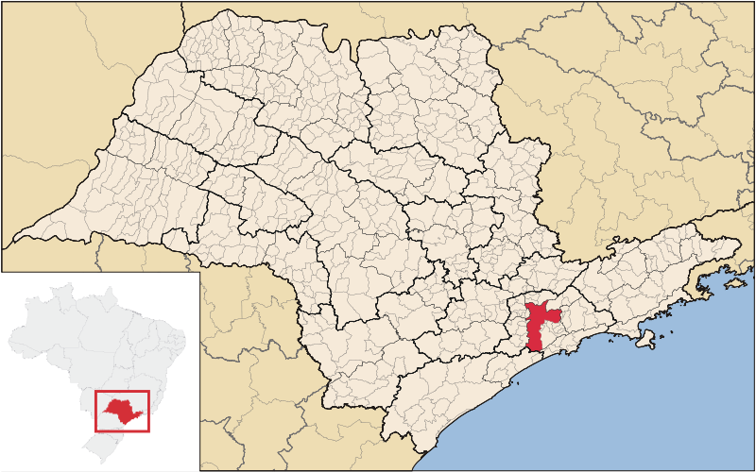
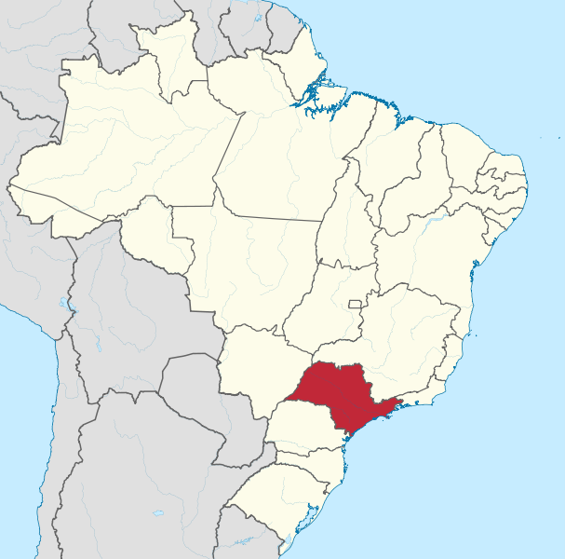
5570 MUNICÍPIOS
27 ESTADOS

Slide 4
AS POLÍTICAS PÚBLICAS BRASILEIRAS
A autoridade política de governadores e prefeitos não deriva do governo central, mas do voto popular direto.
Municípios possuem o mesmo status que estados.
Dilemas na produção de políticas públicas: flexibilidade X escala

Slide 5
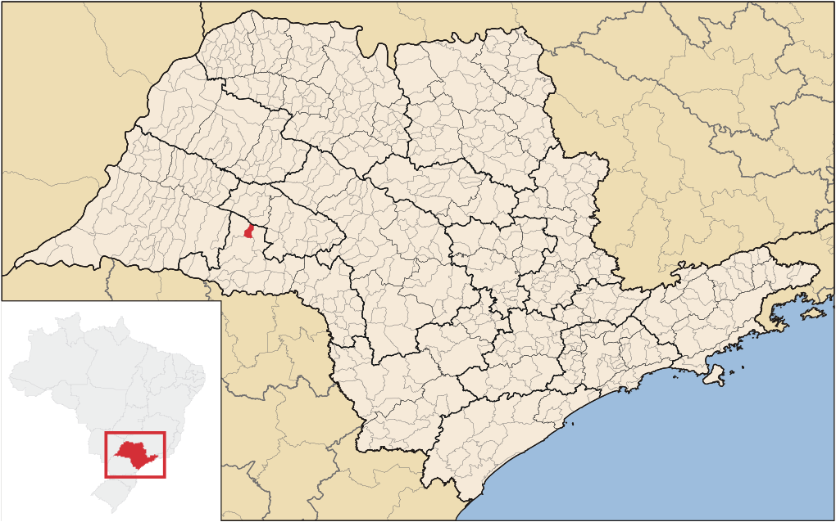
12 MILHÕES DE HABITANTES
São Paulo – 3º maior orçamento da república
805 HABITANTES
Borá

Slide 6
POLÍTICAS PÚBLICAS EM UMA FEDERAÇÃO
Com exceção da previdência, nas demais áreas estão sendo implantados programas de descentralização, transferindo atribuições aos estados e municípios.
Expressiva variação no alcance da descentralização entre cada uma.
  Educação Fundamental
  Assistência Social
  Saúde
  Saneamento
  Habitação Popular

Slide 7
POLÍTICAS PÚBLICAS EM UMA FEDERAÇÃO
No regime militar foi criado o Sistema Brasileiro de Proteção Social, até então um conjunto disperso, fragmentado, com reduzidos índices de cobertura e fragilmente financiado de iniciativas governamentais na área social.
Centralização financeira e administrativa.

Slide 8
POLÍTICAS PÚBLICAS EM UMA FEDERAÇÃO
As políticas federais de habitação e saneamento básico eram formuladas, financiadas e avaliadas por uma agência federal e executadas por agências locais dela dependentes.
  BNH - Banco Nacional da Habitação
As fatias federais da oferta de ensino público eram diretamente formuladas, financiadas e implementadas pelo governo federal.
  Inclusive, os programas de reforço alimentar e de apoio à educação básica (ex. merenda!)

Slide 9
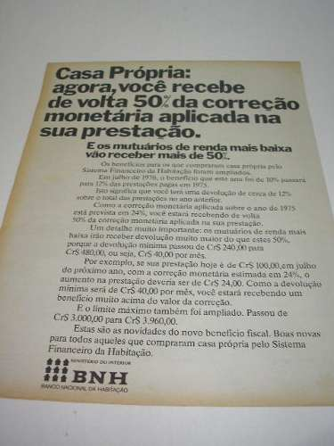

Slide 10
POLÍTICAS PÚBLICAS EM UMA FEDERAÇÃO
Estados e municípios eram agentes da expansão do Estado e da execução local de políticas centralmente formuladas.
Atividade de planejamento local consistia em formular projetos de solicitação de recursos para o governo federal, nos termos previstos pela agência federal.

Slide 11
CF – 88 e a Descentralização Federativa
A democratização e a descentralização fiscal da Constituição de 1988 alteraram profundamente a natureza das relações intergovernamentais.
  Ampliou-se a parcela dos tributos federais que é automaticamente transferida aos governos subnacionais

Slide 12
Competências Tributárias
MUNICÍPIOS: IPTU, ITBI e ISS.
ESTADOS: ICMS, ITD, e IPVA.
UNIÃO: IR, IE, II, ITR, IPI, IOF e Contribuições Previdenciárias

Slide 13
CF – 88 e a Descentralização Federativa
O modo pelo qual os governos locais assumem funções de gestão de políticas públicas é inteiramente distinto daquele sob o qual elas foram assumidas no regime militar;
existência de recursos próprios para serem utilizados em políticas locais.

Slide 14
Federalismo e políticas públicas no Brasil
Bases federativas tem impacto sobre o processo de descentralização.
Princípio da soberania, estados e municípios.
Gestão de políticas públicas sob a prerrogativa da adesão.
Estratégias de indução capazes de obter a adesão dos governos locais.

Slide 15
Federalismo e políticas públicas no Brasil
Barganhas federativas com olho nas eleições.
Cada nível de governo tenta transferir a outra esfera os custos políticos e financeiros da gestão e reservar para si a maior parte dos benefícios dela derivados.
Formação de Sistemas Integrados de Política Pública

Slide 16
Federalismo e políticas públicas no Brasil
Assim, nas condições brasileiras atuais, a adesão dos governos locais à transferência de atribuições depende diretamente de:
os custos e benefícios fiscais e políticos derivados da decisão de assumir a gestão de uma dada política
os recursos fiscais e administrativos para desempenhar tal tarefa.

Slide 17





Slide 18
PAS – SÃO PAULO
Desligamento de São Paulo em relação ao SUDS – Sistema Unificado de Saúde – antecessor do SUS.
Plano de Assistência à Saúde – 1995/96 → Gestão de Paulo Maluf e Celso Pitta (1993 – 2000).
Transferência à cooperativas privadas de médicos a gestão parcial dos serviços municipais de saúde.
Prefeitura de São Paulo não assumiu nenhum dos modelos preconizados pelo MS.
Captação e distribuição de recursos de acordo com o desempenho.
Sistema a ser desenvolvido para avaliar a qualidade dos futuros atendimentos.
Denúncias relacionadas a desviou ou mau uso dos recursos financeiros.

Slide 19
Federalismo e políticas públicas no Brasil
Um dos principais mecanismos de descentralização adotados pela Constituição de 1988 foi a criação de transferências automáticas para os entes federativos.
  Fundo de Participação dos Estados e do Distrito Federal (FPE);
  Fundo de Participação dos Municípios (FPM);
  Fundo de Compensação pela Exportação de Produtos Industrializados – FPEX
  Fundo de Manutenção e Desenvolvimento da Educação Básica e de Valorização dos Profissionais da Educação - Fundeb; e
  Imposto sobre a Propriedade Territorial Rural - ITR.

Slide 20
A Educação no Pacto Federativo
§ 2º Os Municípios atuarão prioritariamente no ensino fundamental e na educação infantil.
§ 3º Os Estados e o Distrito Federal atuarão prioritariamente no ensino fundamental e médio.
Art. 30. Compete aos Municípios:
VI - manter, com a cooperação técnica e financeira da União e do Estado, programas de educação infantil e de ensino fundamental; (Redação dada pela Emenda Constitucional nº 53, de 2006)

Slide 21
Financiamento
A vinculação direcionou recursos para a educação, contudo, não foi suficiente especialmente nas áreas mais pobres em que arrecadação de impostos é pequena.
Solução: complexo mecanismo de transferência de receitas entre entes federativos, no intuito de garantir um piso de despesas por aluno, contando, se necessário, com aportes da União.

Slide 22
FUNDEF
  Fundo de natureza contábil, com tratamento idêntico ao Fundo de Participação dos Estados (FPE) e ao Fundo de Participação dos Municípios (FPM)
  60% dos recursos devem ser destinados a profissionais do magistério. Plano de Remuneração do Magistério.
Importante mecanismo de estímulo aos Municípios.

Slide 24
FUNDEB
Com o fim do FUNDEF e a universalização do Ensino Fundamental, em 2006, foi instituído uma nova versão, estendida para todo o Ensino Básico, o FUNDEB.

Slide 25
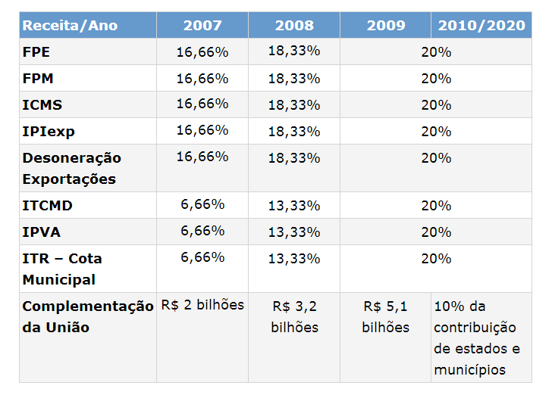
FUNDEB - Origem

Slide 26
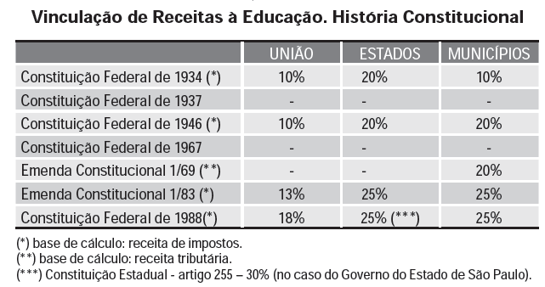
Coordenação Federativa
Artigo 212 – Estabelece os mínimos:

Slide 27
Resultados
o mecanismo existente, apesar de sua nobre intenção, não é suficiente para garantir o bom uso dos recursos.
Vincular receitas não é a panacéia de todos os males!
O que estão acontecendo com os recursos?

Slide 28
Problema Grave: Ineficiência
Gastos excessivos “fora da sala de aula”
  Ex: adquirir diversos computadores e livros sem que sejam efetivamente colocados à disposição dos alunos, estando ainda no almoxarifado da Prefeitura, é um gasto aparentemente legal, pois observa a legislação específica do setor, muito embora seja de nenhuma eficácia obviamente.
Ex: São Vicente - (TC-1894/026/08)
  Gastos com segurança e saúde.

Slide 29
Controle Social
O controle social, ou seja, a participação do cidadão na gestão pública na fiscalização, no monitoramento e no controle das ações é um mecanismo importante, previsto na Constituição Federal de 88.
  Conselhos, conferências, audiências públicas, ouvidorias, orçamentos participativos, dentre outros.

Slide 30
Participacão Cidadã e Controle Social
É a capacidade que tem a sociedade organizada de atuar nas políticas públicas, em conjunto com o Estado, para estabelecer suas necessidades, interesses e controlar a execução destas políticas.

Slide 31
Conselhos Gestores de Políticas Públicas
Forma de participação da sociedade civil ampliada além da mera atividade eleitoral;
Nova relação entre Estado e Sociedade – interação mais dinâmica e presente no dia-a-dia da administração pública.
Governo Local é a unidade político administrativa que oferece melhores condições para a prática da participação popular na gestão da vida pública:
  Menores custos de acesso;
  Problemas a serem debatidos mais próximos do dia-a-dia do cidadão.

Slide 32
Os Conselhos são instâncias deliberativas do Sistema Descentralizado e Participativo, constituídos em cada esfera do governo com caráter permanente e composição paritária, isto é, igual número de representantes do governo e da Sociedade Civil.
Os Conselhos são órgãos colegiados de caráter permanente e deliberativo com funções de formular estratégias, controlar e fiscalizar a execução das políticas públicas, inclusive nos aspectos econômicos e financeiros.

Slide 33
Os Conselhos existem nas três esferas de Governo:
Esfera Federal: Temos Conselhos Setoriais das Políticas Públicas (Saúde, Educação, Assistência Social, entre outras) e Conselhos de Direitos com seus respectivos Fundos implementados.
Esfera Estadual: Os Conselhos Estaduais de Políticas Públicas (Saúde, Educação e Assistência Social, entre outras) estão funcionando em todas as 27 (vinte e sete) unidades federadas com Fundos implementados.
Esfera Municipal: Na maioria dos Municípios estes Conselhos também estão criados.

Slide 34
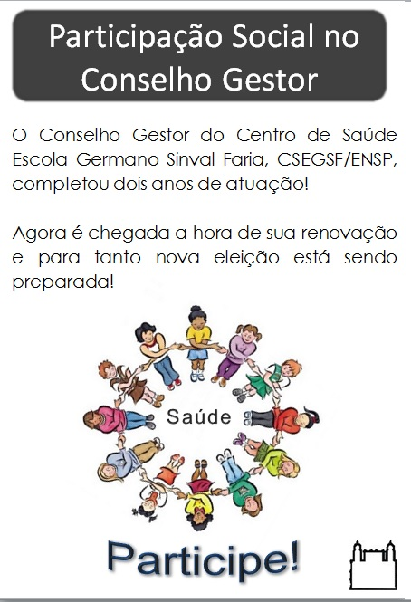
Conselhos Gestores de Saúde
Em serviços de nível primário (UBS), secundário (Hospitais) e terciário (Hospitais que realizam transplantes).
Conselhos Gestores: profissionais do serviço, membros da comunidade atendida e representantes da secretaria municipal.

Slide 35
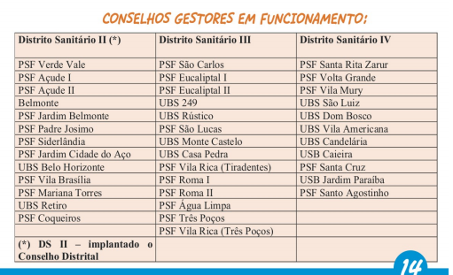
Conselhos Gestores em Volta Redonda

Slide 36
COMPOSIÇÃO DO CONSELHO POR CADA POLÍTICA PÚBLICA ...
NA SAÚDE
50% usuários, 25% trabalhadores e 25% prestadores de serviços de saúde.
ASSISTÊNCIA SOCIAL
50% usuários, 50% do poder público.
EDUCAÇÃO
25% alunos, 25% professores, 25% pais e 25% técnicos;

Slide 37
Controle Social no SUS
CONFERÊNCIAS DE SAÚDE --
Encontros Estaduais e Federal onde se decidem os tópicos e diretrizes do SUS.
avaliar a situação de saúde e propor as diretrizes para a formulação da política de saúde
Delegados: profissionais da saúde, usuários dos serviços, membros da comunidade, entidades, ONGs, etc.
CONSELHOS DE SAÚDE --
conselho gestor ampliado da política municipal e estadual de saúde
atua na formulação de estratégias e no controle da execução da política de saúde na instância correspondente, inclusive nos aspectos econômicos e financeiros

Slide 38
CONFERÊNCIAS DE SAÚDE
Lei nº 8.142 / 90
Criou as Conferências de Saúde nos três níveis de administração pública, de composição igual a dos conselhos e ocorre a cada 04 anos.
As Conferências têm como objetivo avaliar a situação de saúde e propor diretrizes para a formulação de políticas nos níveis correspondentes.

Slide 39
CONFERÊNCIAS DE SAÚDE
“As Conferências de Saúde são espaços democráticos de construção da política de Saúde, portanto é o local onde o povo manifesta, orienta e decide os rumos da saúde em cada esfera.” (CONASEMS)
Avaliar e propor diretrizes da política para o setor saúde
Discutir temas específicos para propor novas diretrizes da política de saúde
Eleger delegados para as Conferências Estaduais e Nacionais, quando for o caso.
Eleger os membros do Conselho Municipal de Saúde

Slide 40




Slide 41

CONSELHO DE SAÚDE
Órgão Colegiado- Composição:
Usuários ou entidades (associações de moradores, movimentos populares de saúde, sindicatos e centrais sindicais, associações de familiares e portadores de patologia, etc).
Trabalhadores da Saúde (sindicatos, associações, conselhos profissionais e de servidores públicos).
Instituições prestadores de serviços de Saúde.
Gestores do SUS.

Slide 42


Slide 43
AVALIAÇÃO: CONFERÊNCIA E CONSELHOS
Processo de construção da participação é um avanço e uma grande conquista. Necessidade de avançar e aprimorar.
Contribuição para a participação/cidadania ativa: formação de atores sociais (cidadão ativos), criação de agendas políticas, promover debates, avançar na consolidação da política.

Slide 44

Obrigado
Entre em contato:
Prof. Dr. Ivan Filipe de Almeida Lopes Fernandes
DCP - FFLCH / USP
e-mail: ivan.fernandes@usp.br

